Slide 1
Devanagari Handwritten Character
組員
g06350037呂奕珣
g06350033陳威升

Slide 2

Dataset
天城文又稱天城體。是印度和尼泊爾的一種文字，用來書寫印地語、梵語、尼泊爾語等語言
資料檔 Train 和Test檔案裡面都是圖片
包含數字有46個字母

Slide 3
動機
目前已經有明確的演算法達成,這樣實做起來比較有方向

Slide 4
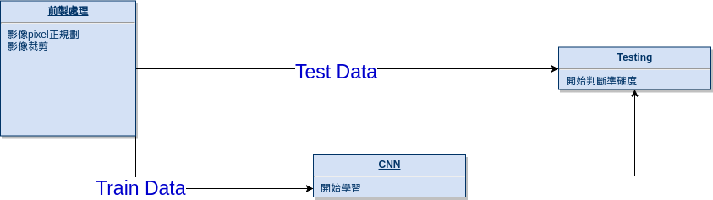
實驗架構

Slide 5
CNN架構
CONV1
POOL1
CONV2
POOL2
fc1
fc2
ac
ac
softmax
ac

Slide 6
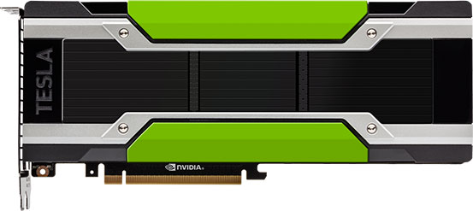
實驗設備
Intel(R) Xeon(R) CPU @ 2.50GHz X 12
Memory:44GB
GPU:NVIDIA TESLA P100 16GB

Slide 7
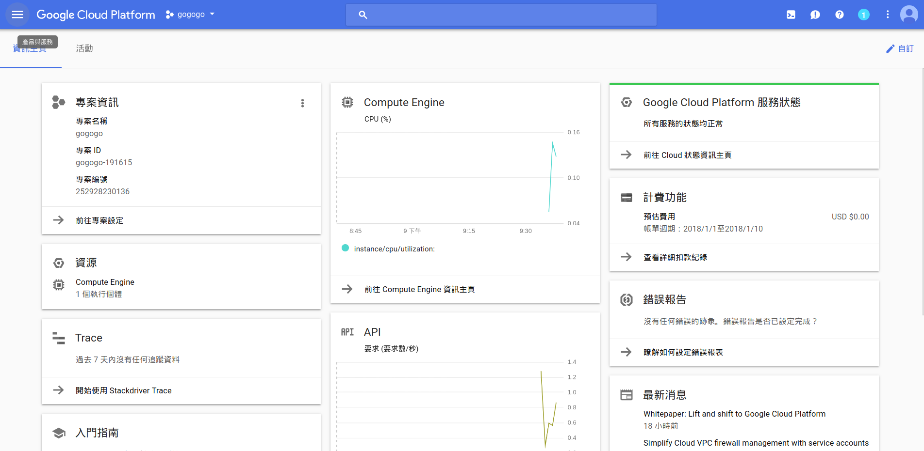
操作頁面

Slide 8
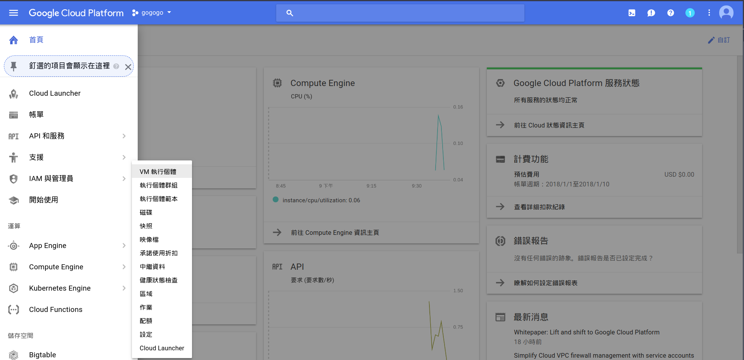
操作頁面

Slide 9
實驗軟體
CUDA Toolkit 9.1
CUDNN 7
TENSORFLOW 1.5

Slide 10
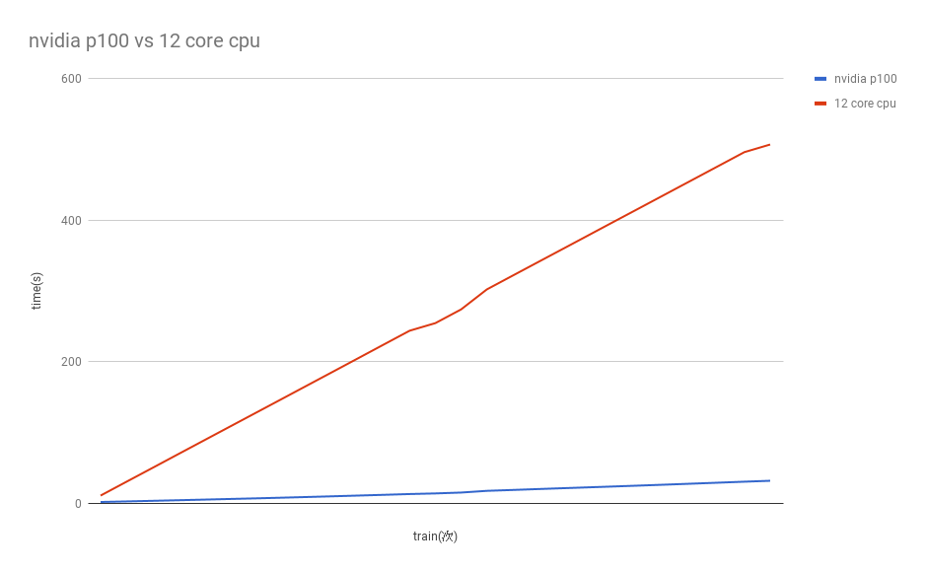
硬體比較

Slide 11
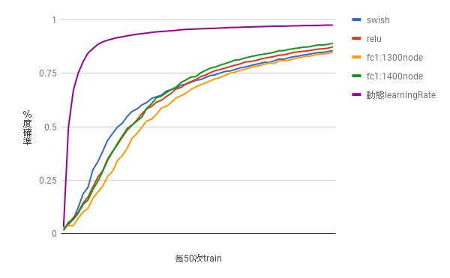
調整模型

